Slide 1

第8章 非正弦周期电流电路

Slide 2

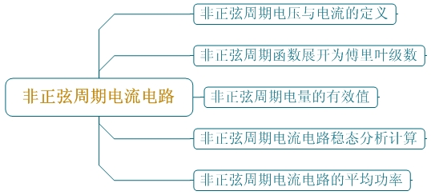
本章导学

Slide 3
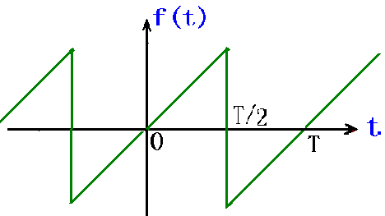
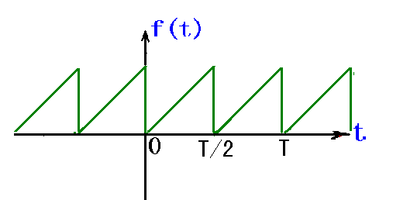
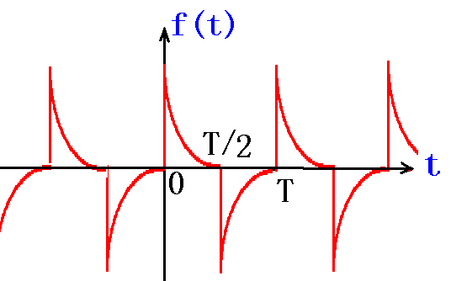
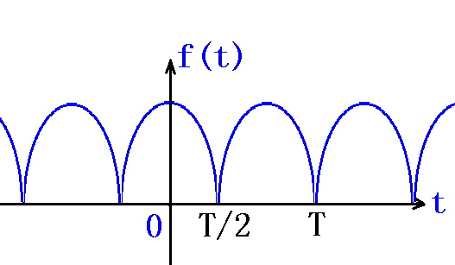
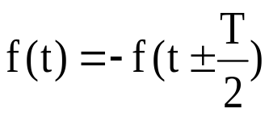
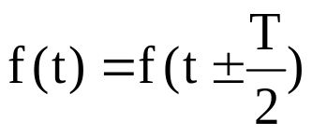
8.1 非正弦周期电流及电压
定义：随时间按非正弦规律周期变化的电流或电压。
分类：
1）偶函数： f(t)=f(-t)
2）奇函数： f(t)= -f(-t)
3）奇谐函数：
4）偶谐函数：

Slide 4
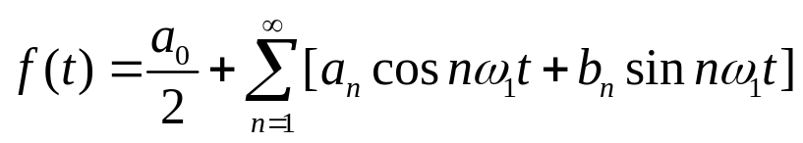
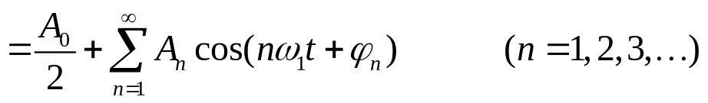
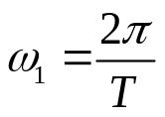


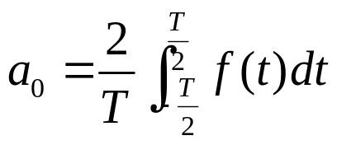

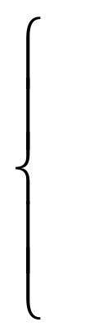

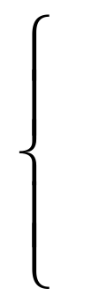
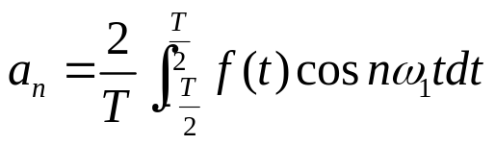

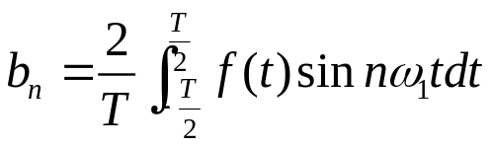
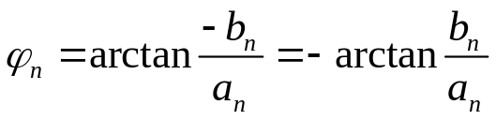
8.2 非正弦周期函数傅立叶级数展开式
非正弦周期函数f(t)，周期为T，若满足狄里赫利条件 ，可展开成傅立叶级数 ：
其中：
基波角频率

Slide 5
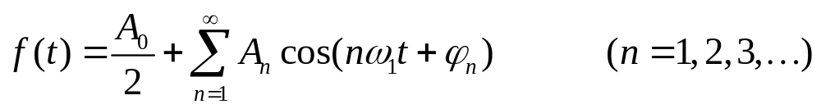


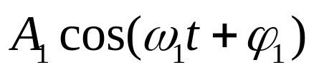
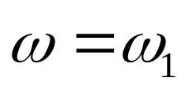

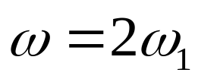


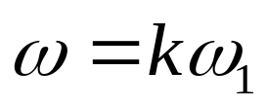
讨论：
（1） ——常量，与频率无关（直流分量、零频分量）
（2） ——正弦量，与n有关（谐波分量）
（3）谐波分类：
基波分量
二次谐波
高次谐波
奇次谐波
k次谐波
偶次谐波

Slide 6
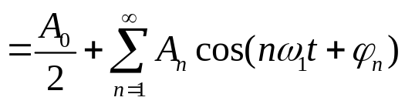
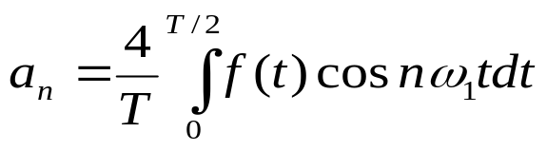

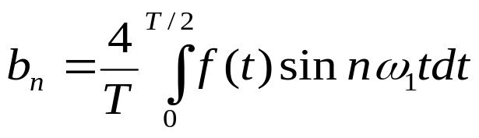





（4）函数对称性与谐波的成份
偶函数:无奇函数分量
奇函数:无偶函数分量
奇谐函数：无偶次谐波
偶谐函数：无奇次谐波

Slide 7
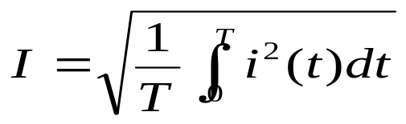
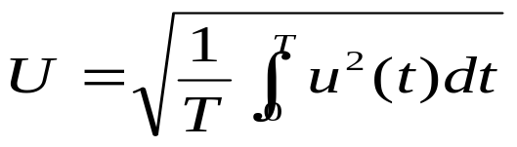
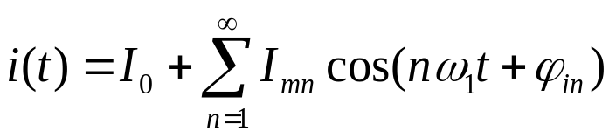
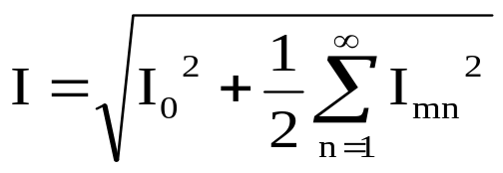
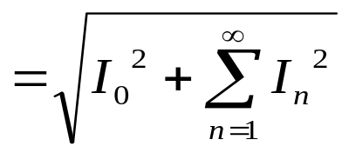
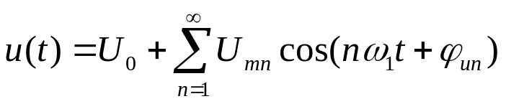
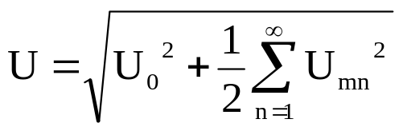
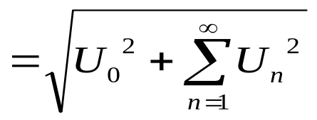
8.3 非正弦周期电量的有效值
非正弦周期电流、电压，则其有效值的定义是
计算：
（1）按定义计算；
（2）按傅立叶系数计算：

Slide 8
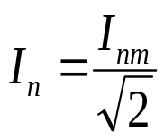
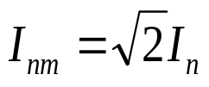
说明：
1）对于f(t)各次谐波有：
或
2）对于f(t)仅有有效值；
3）对于非正弦电量i(t)和u(t)：
I₀,U₀——直流分量，可用磁电式指针仪表测量；
I , U —— 有效值，可用电磁或电动式指针仪表测量；
I_{av} , U_{av}——平均值，可用全波整流磁电式指针仪表测量。

Slide 9
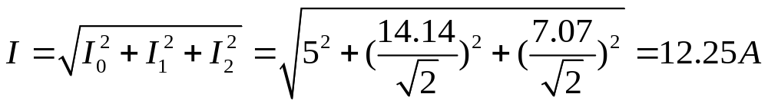
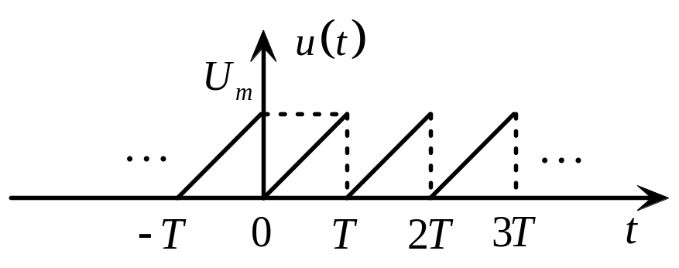
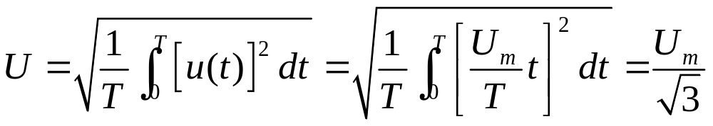
例1 已知电 。求其有效值I。
解：
例2 求图示锯齿波电压的有效值。
解法1：先将展开成傅里叶级数，然后再求解。
解法2：根据定义求解

Slide 10




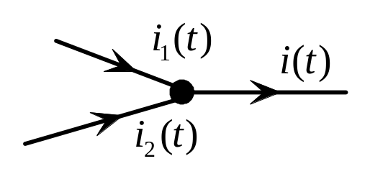

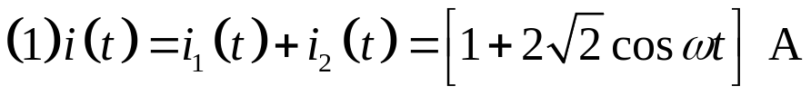

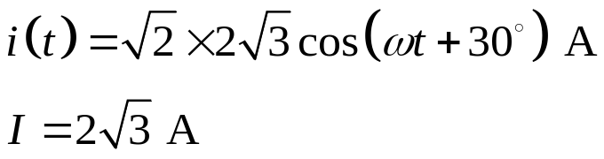
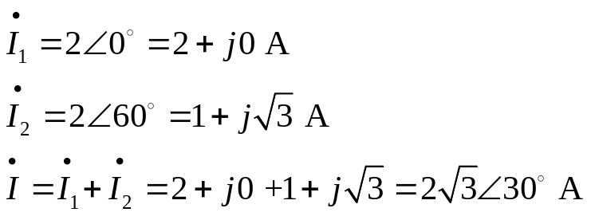

例3 图示电路，已知 。求下列各情况下的 及有效值I：
解：
因为角频率相同，故用相量法。

Slide 11
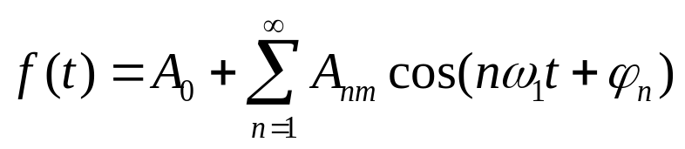


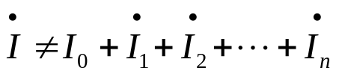
8.4 非正弦周期电流电路稳态分析
一般步骤：
（1） 将激励为非正弦周期函数展开为傅立叶级数：
将激励分解为直流分量和无穷多个不同频率的正弦激励分量；
（2） 求各激励分量单独作用时的响应分量：
1）直流分量作用：直流分析（C开路，L短路）求Y₀;
2）基波分量作用： （正弦稳态分析）求有y₁;
3）二次谐波分量作用： （正弦稳态分析）求有y₂;
... ... ... ...
（3）时域叠加：y(t)= Y₀ + y₁ + y₂ + y₃ + y₄ + ……

Slide 12

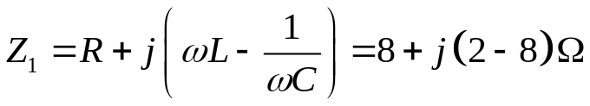

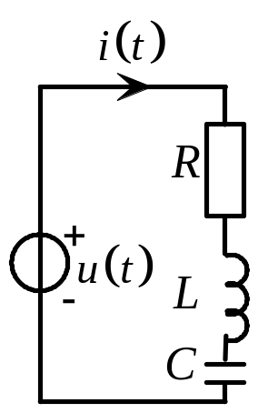
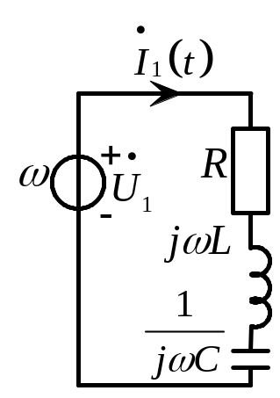
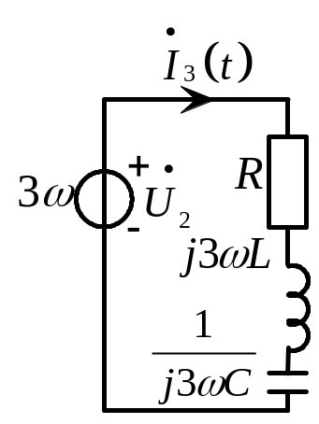
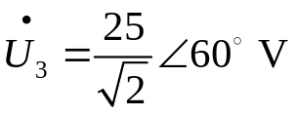
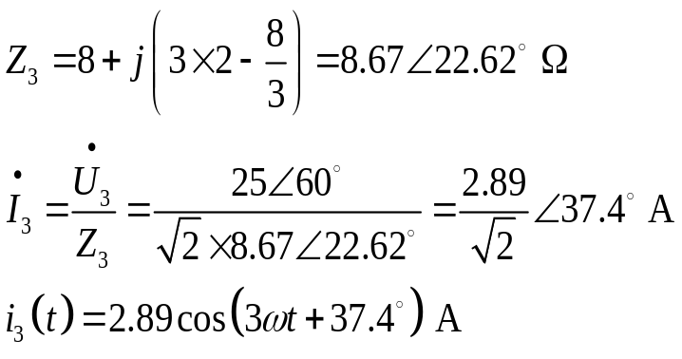
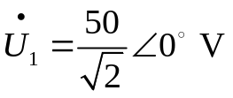



例1 图中，已知 ，电路对基波的阻抗 。求稳态电流 。
对第三次谐波：
解：
对基波：

Slide 13
















例2 图示，已知 ， ， ， ， 。
，求两个电流表的读数和 ， 。
解：
直流分量作用
一次谐波作用

Slide 14










例3 图示已知 。今欲使
，求 和 值。
解：
应使 ，对 发生串联谐振
使 对 发生并联谐振

Slide 15




8.5 非正弦周期电流电路的平均功率
该单口网络吸收的平均功率（有功功率）为
或

Slide 16















例1 图示电路，电压 ，已知 ，求电流 及其有效值，并求电路吸收的平均功率P的值。
解：
（1）当10V直流电压单独作用时
（3）当三次谐波作用时
（2）当一次谐波作用时
（4）根据叠加定理

Slide 17


例2 有效值为100V 的正弦电压加在电感L两端，得电流的有效值为10A。当电压中还含有三次谐波时，其有效值仍未100V，得电流的有效值为8A。求此电压中的基波和三次谐波电压的有效值各为多大？
解：
一次谐波阻抗的模为
三次谐波阻抗的模为
据题意有

Slide 18













例3 已知 。（1）求 及其有效值；（2）求电阻R吸收的平均功率P；（3）求 单独作用时 R 吸收的平均功率；（4）求 单独作用时 R 吸收的平均功率；（5）由（2）、（3）、（4）计算的结果能得出什么结论？
解：
(1)由于两个电压源的频率相同，故不能用叠加定理求解。
（4）可见
(2) 单独作用时
当电路中的独立源为同一频率时，不能把平均功率进行叠加。
(3) 单独作用时同（2）

Slide 19

1
非周期信号的有效值
2
非正弦周期电流电路的平均功率
3
非正弦周期电流电路的稳态分析
1）将非正弦周期电流电压分解成直流分量及各次谐波分量，相当于在电路的输入端施加多个等效激励源。
2）分别计算各等效激励源单独作用时电路的响应分量。
3）根据叠加定律，各个响应分量的代数和就是非正弦周期电流电路的稳态响应。

Slide 20
注意：
1、当直流分量作用时，电感相当于短路；电容相当于开路。
2、当谐波分量作用时，由于激励都是正弦电源，因此用相量法求解各响应分量。（注意：各正弦电源的频率不同，因此电抗元件对各次谐波的阻抗不同。）
3、由于不同频率的正弦量不能用相量法相加，故求出各响应分量后应写出瞬时表达式，在时域中进行叠加。

Slide 21
重点与难点
1、非正弦周期电流和电压的有效值、平均值及平均功率的概念及求法。
2、用叠加定理分析求解非正弦周期电流电路稳态响应的求解方法。

